Slide 1
Corona Blue Checker
코로나 블루 치료 및 예방을 위한 앱, 웹 서비스
웹
설민욱
앱
김효주

Slide 2
01
소개 및 제안

Slide 3
소개 및 제안
1. 코로나19 바이러스로 어른, 아이 할 것 없이 반강제로 자택에 격리되면서 코로나에 의한 우울감, 즉 코로나 블루가 만연하기 시작했습니다. 우리는 코로나 블루를 치료 및 예방하기 위한 목적으로 본 프로젝트를 제안하게 되었습니다.
2. 챗봇과의 대화를 통해 사용자의 우울 증상을 입력받고, 입력받은 감정을 자연어 처리(NLP)를 이용, 감성분석을 통해 우울감의 주요소인 Big-Five Class(우울, 자해, 자살, 폭력, 인간관계) 중 어느 부분에 속하는지 진단해주며, 해당 요소로 우울감을 느끼는 사용자에게 그에 맞는 진단과 치료방법을 추천해주는 프로젝트입니다.

Slide 4
02
역할 및 기대효과

Slide 5
역할 및 기대효과
1. 사용자가 언제 어디서나 접근하기 쉬운 앱과 웹으로 구현하여 코로나 블루의 치료 및 예방을 용이하게 합니다.
2. 사용자가 늘수록 데이터도 누적되어 학습을 통해 코로나 블루에 고통받는 사용자들을 위한 더 편리하고 효과적인 서비스를 제공할 수 있습니다.
3. 이와 같은 양성 피드백으로 코로나 블루의 치료 및 예방에 유의미한 기여를 할 수 있을 것입니다.

Slide 6
03
적용 기술 및 활용 데이터

Slide 7
적용 기술 및 활용 데이터
적용 기술: Javascript, React, Kotlin, Android, NLP, ChatBot
활용데이터:
서울시민 우울감 경험률: https://seoulmentalhealth.kr/main/sub1/sub1106
지역별 자살현황: https://spckorea-stat.or.kr/korea03.do#
2020 자살예방백서: http://www.spckorea.or.kr/sub.phpid=issue&mode=view&menukey=10&idx=33&page=1&menukey=10

Slide 8
04
구현 화면 및 프로젝트 기능

Slide 9
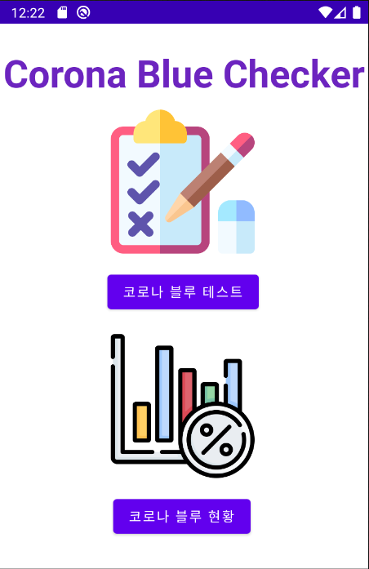
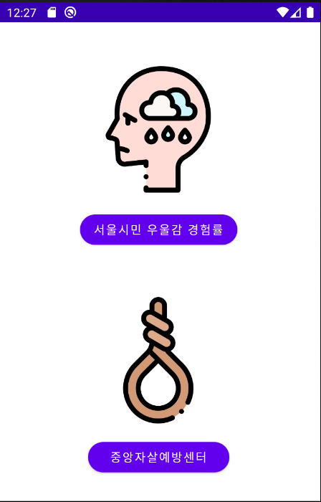
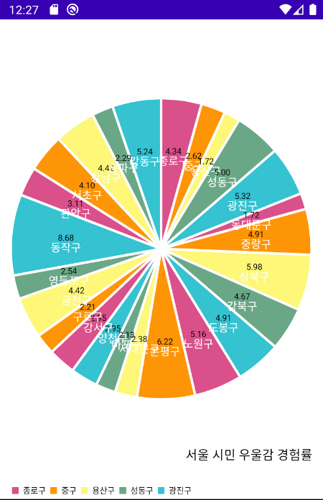
구현화면 및 프로젝트 기능
시나리오9

Slide 10
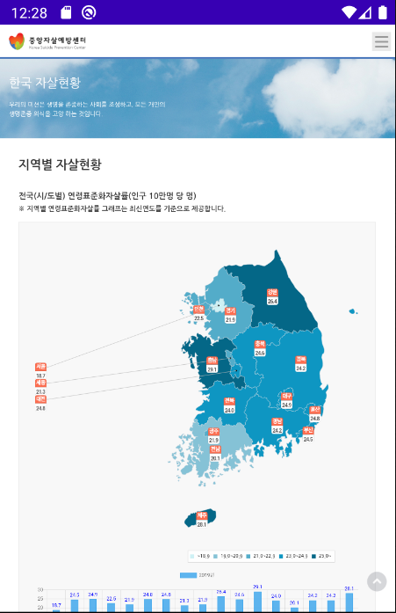
구현화면 및 프로젝트 기능
시나리오9

Slide 11
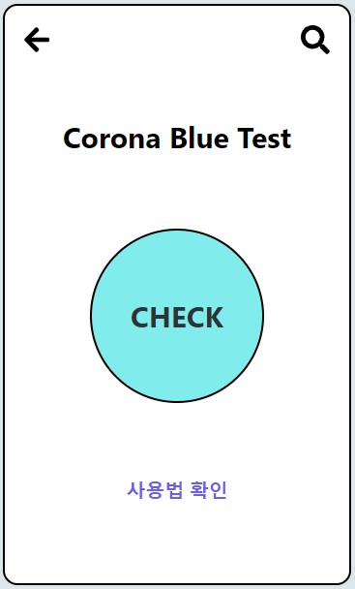
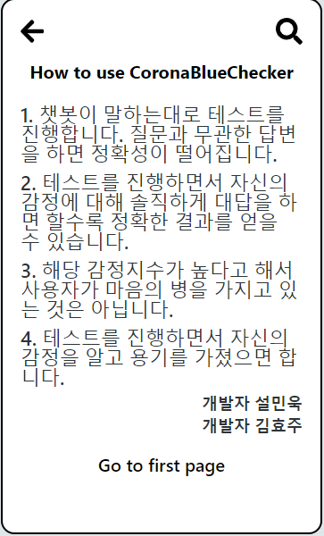
구현화면 및 프로젝트 기능
시나리오9

Slide 12
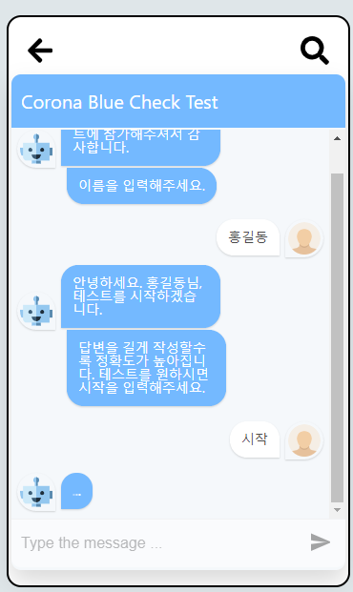
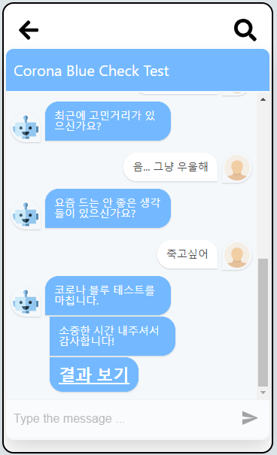
구현화면 및 프로젝트 기능
시나리오9

Slide 13
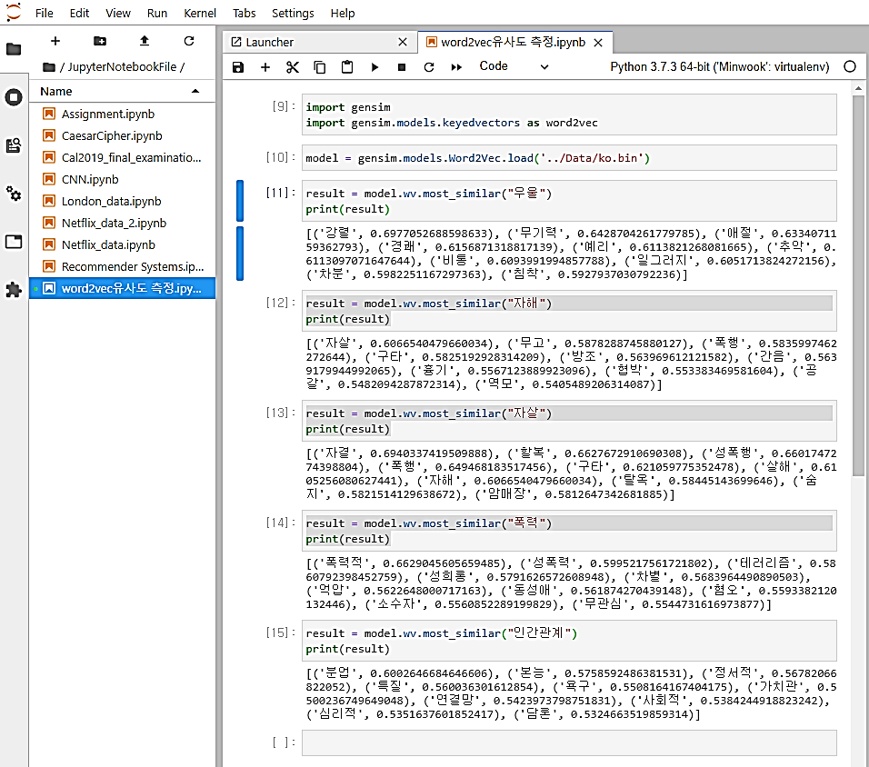
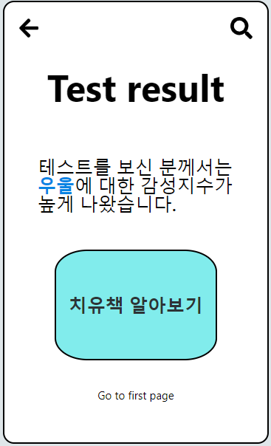
구현화면 및 프로젝트 기능
시나리오9

Slide 14
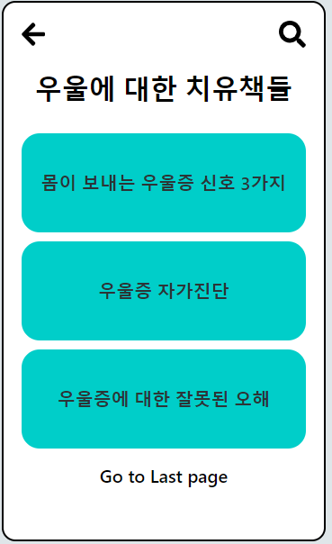
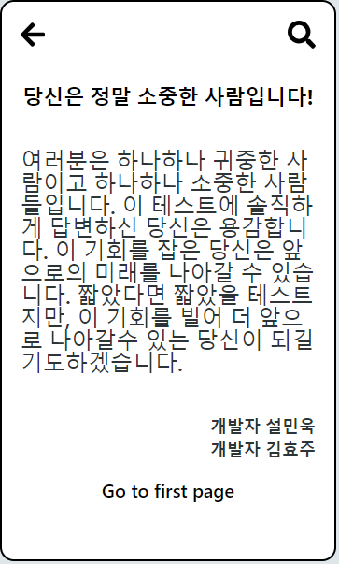
구현화면 및 프로젝트 기능
시나리오9

Slide 15
감사합니다!

